Slide 1
«Эффективное взаимодействие ради здоровья детей»
Заведующий МАДОУ
города Нижневартовска
детского сада №62 «Журавушка»,
Почетный работник общего образования,
Титкова Елена Геннадьевна
Notes:
Щелкните для добавления заметок

Slide 2
Функционально-целевая модель управления ДОУ
Руководитель ДОУ
Коллегиальный орган
Медицинская служба
Административная группа
Собрание трудового коллектива
Совет родителей
Педагогический совет
Контрольно-аналитическая группа (заместители заведующего по ВМР, АХР, профильные специалисты, педагоги, старшая мед.сестра). Контроль и анализ ОД, мониторинг качества образования, состояния здоровья воспитанников, организации питания.
Экспертная группа (заместитель заведующего по ВМР, старший воспитатель, педагоги).
Анализ, отбор методической литературы, программ, технологий, анализ используемых инноваций педагогами ДОУ
Группа планирования (заместитель заведующего по ВМР, старший воспитатель, педагоги). Проектируют и планируют работу по стратегическому и текущему планированию образовательной и оздоровительной деятельности в ДОУ
Творческие группы по направлениям деятельности ДОУ (заместитель заведующего по ВМР, старший воспитатель, педагоги). Повышение качества и эффективности образования.
Финансово-экономическая группа (заместитель заведующего по АХР, главный бухгалтер, бухгалтер). Экономическая, финансовая деятельность, обеспечение ВОП, развития ДОУ
Служба охраны труда и безопасности жизнедеятельности участников образовательного процесса (заместители заведующего по ВМР, АХР, ответственный по ГО и ЧС, по ОТ и ТБ).

Slide 3
Основные направления работы с семьей
просвещение родителей в вопросах здоровья и здорового образа жизни;
работа клубов физкультурно-оздоровительной направленности совместно с родителями;
привлечение родителей в органы самоуправления;
проведение совместных с родителями акций и мероприятий.
Notes:
Описания уроков должны быть краткими.

Slide 4
Формы взаимодействия с родителями по вопросам здоровья
Формы взаимодействия с родителями
Функционирование детско-родительской студии «Ладошка в ладошке»
Участие родителей в мероприятиях ДОУ
Функционированиевиртуального клуба «Здоровый дошкольник»
Запрос родителей
Собственные блоги и мини-сайты специалистов ДОУ

Slide 5
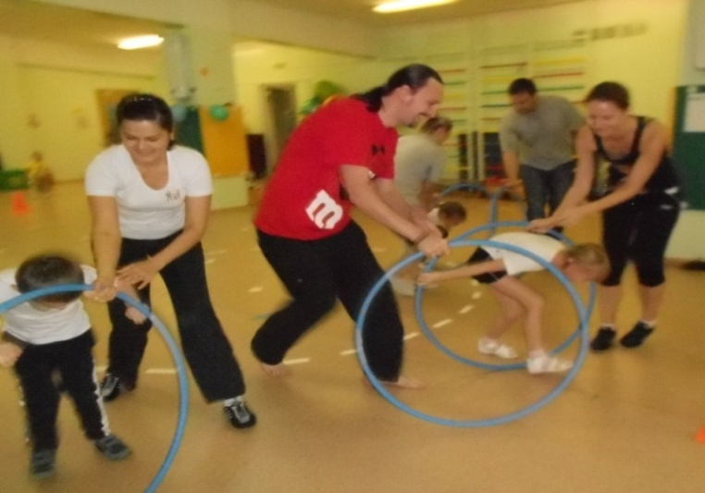
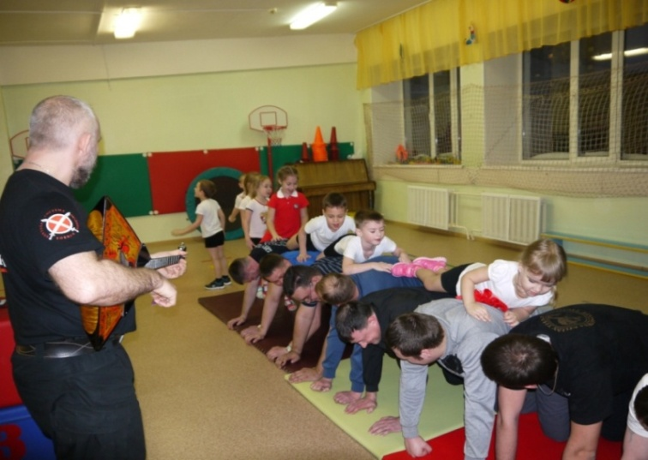
Совместные мероприятия с родителями

Slide 6
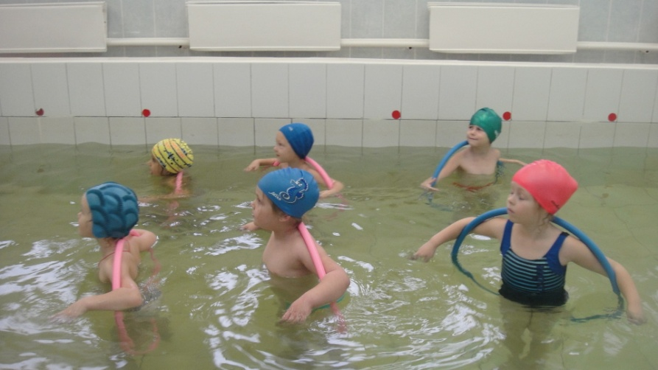
Для детей имеющих проблемы опорно-двигательного аппарата организовано Лечебное плавание

Slide 7
Основные задачи лечебного плавания:
разгрузка позвоночника;
формирование правильной осанки;
улучшение координации движений;
увеличение силы и тонуса мышц;
коррекция плоскостопия;
постановка правильного дыхания;
улучшение функций сердечно-сосудистой и дыхательной систем;
закаливание;
приобретение навыков плавания – освоение плавания;
развитие волевых качеств;
эмоциональная разрядка.

Slide 8
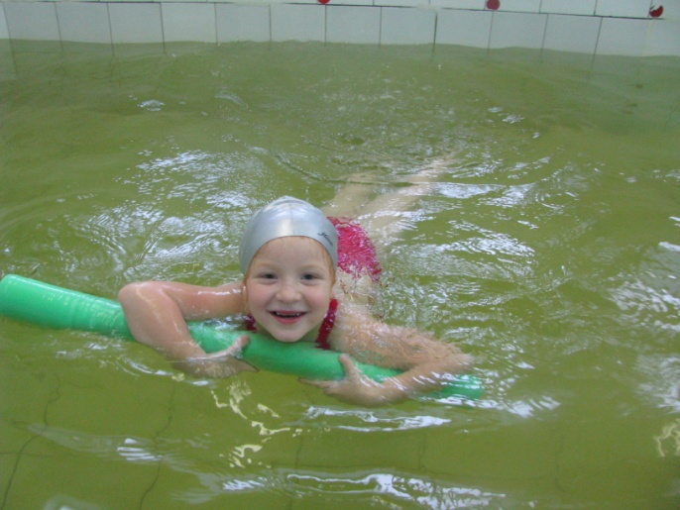
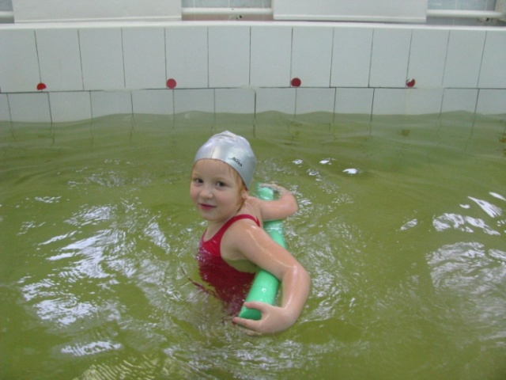
Для детей с избыточной массой тела открыт спортивный кружок «Золотая рыбка» Занятия с инвентарем

Slide 9
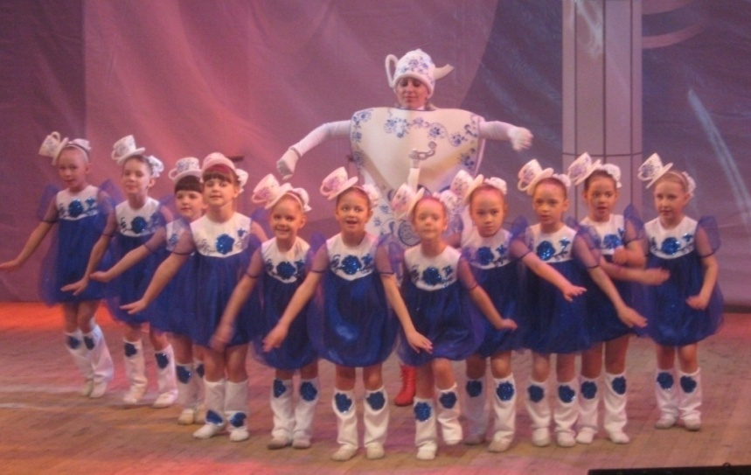
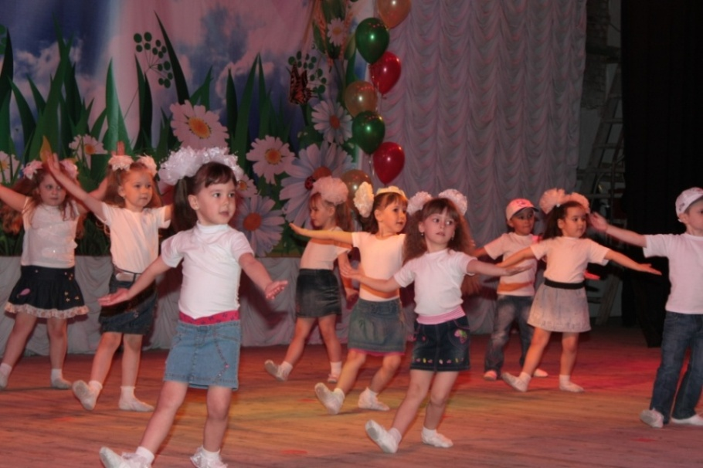
«Веселые топотушки»

Slide 10
Виртуальный клуб «Здоровый дошкольник»

Slide 11
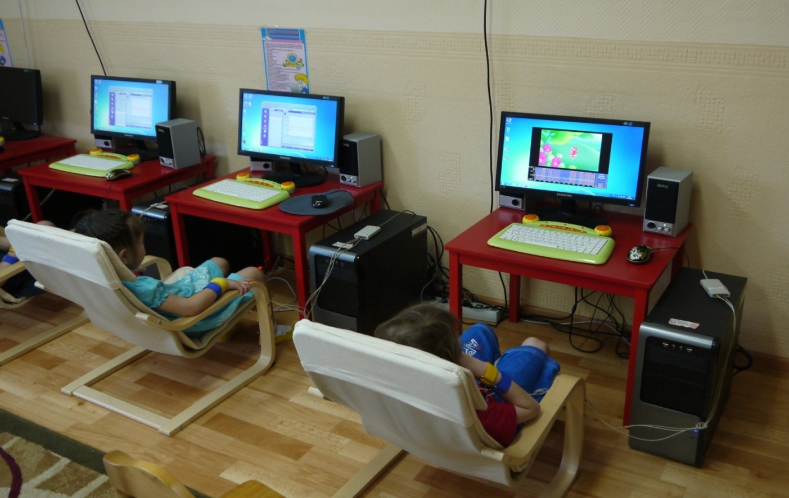
Кабинет БОС- технологий

Slide 12
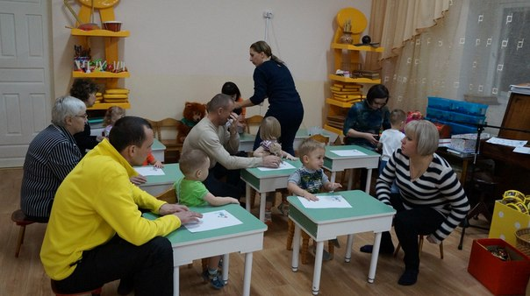
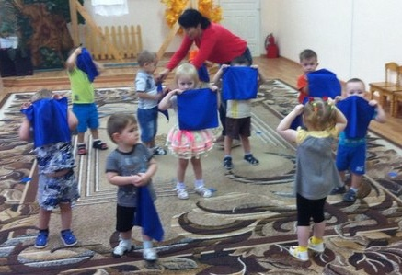
Студия «Ладошка в ладошке»

Slide 13
Музыкально-творческая детско-родительская студия «Ладошка в ладошке»
Задачи:
успешная адаптация к условиям образовательной организации;
включение родителей в образовательный процесс;
укрепление роли родителей в семейном воспитании;
формирование положительного эмоционального восприятия жизни детей через совместную деятельность с родителями.

Slide 14
Городской конкурс «Семья источник вдохновенья»

Slide 15
Взаимодействие с социумом по вопросам здоровья дошкольников
Взаимодействие с
общеобразовательной школой (использование инфраструктурных объектов, проведение совместных мероприятий)
Взаимодействие
с социумом
Взаимодействие со школой
олимпийского резерва
Заключение договоров с тренерами спортивных школ города
Открытие дополнительных образовательных услуг физкультурно- спортивной направленности в ДОУ

Slide 16
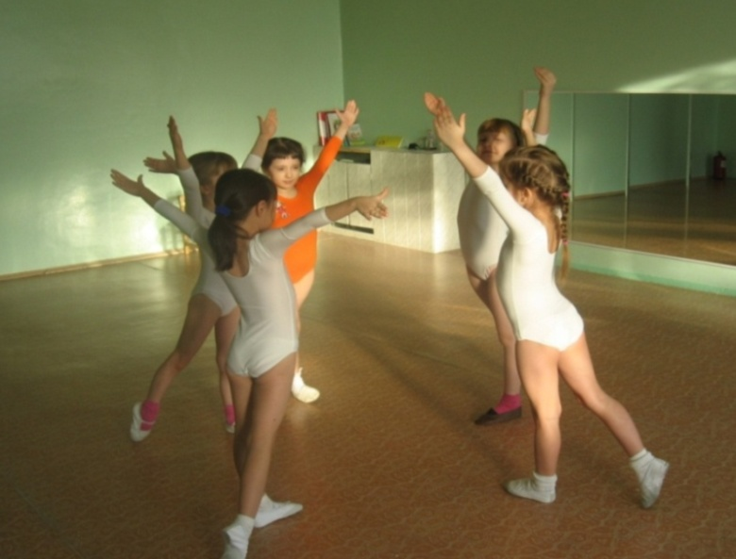
Сотрудничество со школой олимпийского резерва

Slide 17
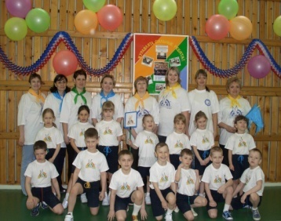
Взаимодействие со школой

